Slide 1
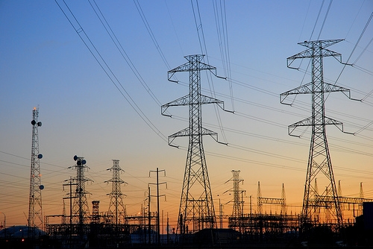

Từ “thế” được hiểu như thế nào?
Đường dây điện cao thế

Slide 2
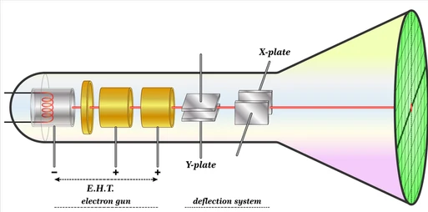
BÀI 20: ĐIỆN THẾ

Slide 3
I. ĐIỆN THẾ
BÀI 20: ĐIỆN THẾ
II. MỐI LIÊN HỆ GIỮA ĐIỆN THẾ VÀ CƯỜNG ĐỘ ĐIỆN TRƯỜNG

Slide 4
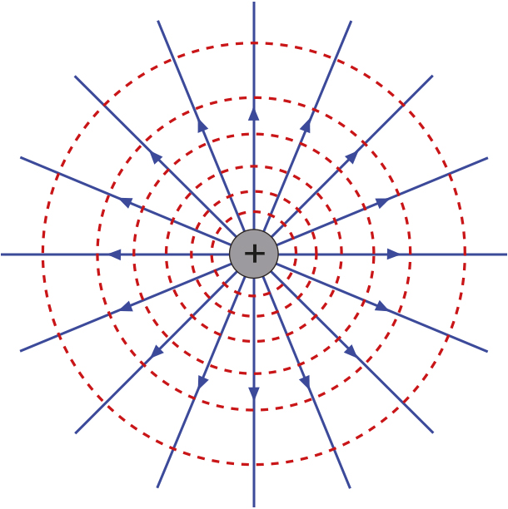
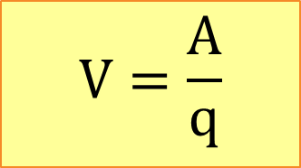
I. ĐIỆN THẾ
- Điện thế tại một điểm trong điện trường đặc trưng cho điện trường tại điểm đó về thế năng, được xác định bằng công dịch chuyển một đơn vị điện tích dương từ vô cực về điểm đó
$$V=\frac{A}{q}$$

Slide 5
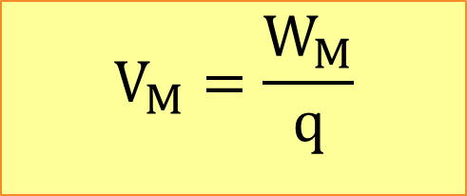
I. ĐIỆN THẾ
Mối liên hệ giữa điện thế với thế năng điện
$$V_{M}=\frac{W_{M}}{q}$$

Slide 6
I. ĐIỆN THẾ
BÀI 20: ĐIỆN THẾ
II. MỐI LIÊN HỆ GIỮA ĐIỆN THẾ VÀ CƯỜNG ĐỘ ĐIỆN TRƯỜNG

Slide 7
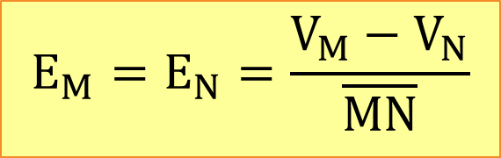
II. MỐI LIÊN HỆ GIỮA ĐIỆN THẾ VÀ CƯỜNG ĐỘ ĐIỆN TRƯỜNG
+ + + + + + + +
M
$$E_{M}=E_{N}=\frac{V_{M}−V_{N}}{\overline{MN}}$$
M’
N
N’
- - - - - - - -

